Slide 1
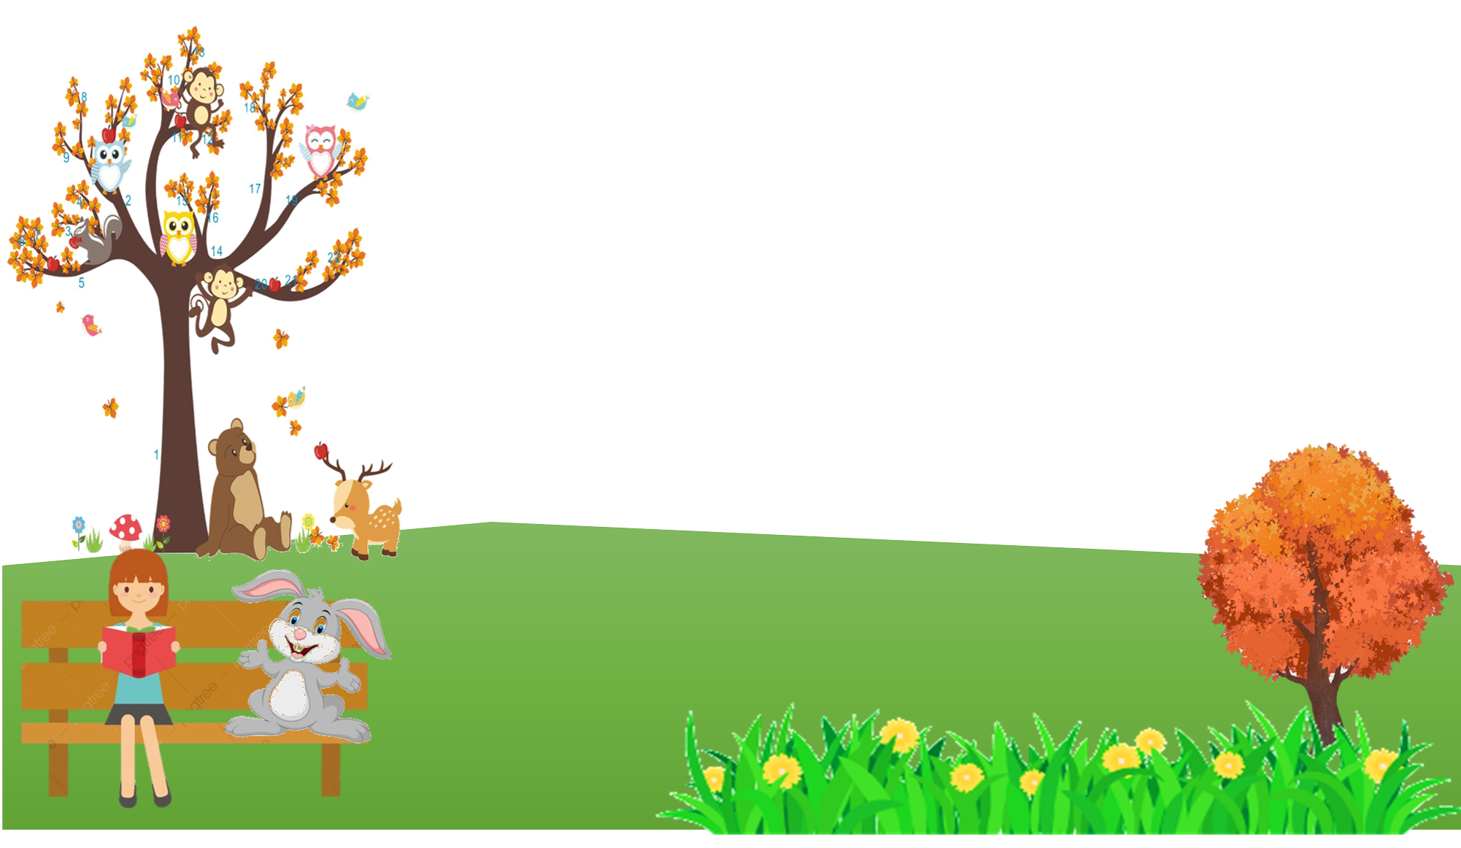
Bài 15: Cuốn sách của em
Nói và nghe
Họa mi, vẹt và quạ

Slide 2

Khởi động
Góc phải vẫn có logo
Notes:
Bài giảng thiết kế bởi: Hương Thảo - tranthao121004@gmail.com

Slide 3


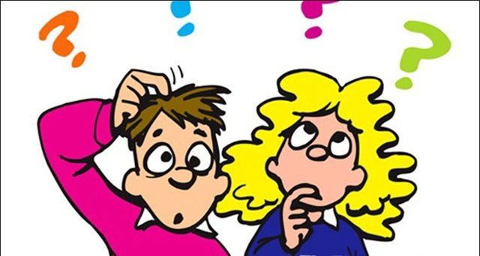
Trò chơi:

Slide 4
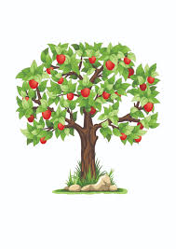
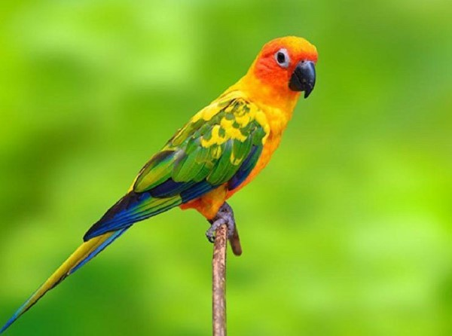
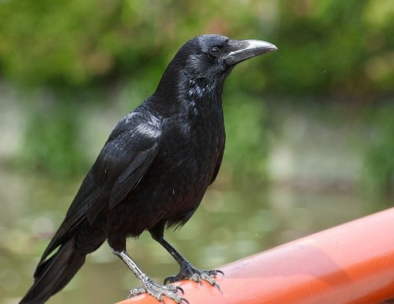
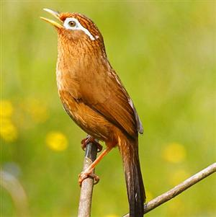
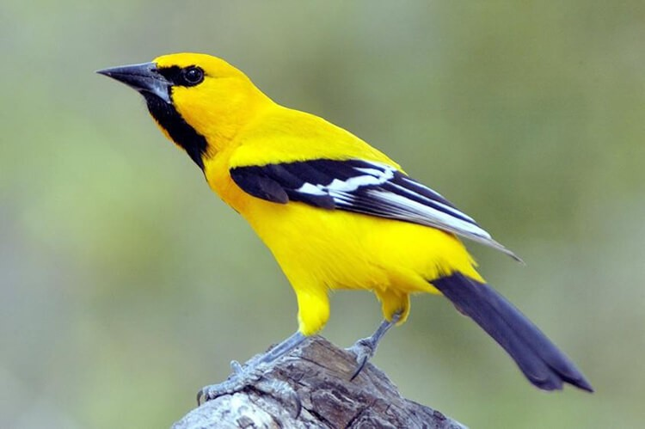
1. Chim gì biết nói tiếng người?
2. Chim gì cất tiếng người người đều la?
3. Chim gì tiếng hót vang xa?
4. Chim gì có áo nhuộm màu vàng anh ?
1. Vẹt
2. Quạ
3. Họa mi
4. Hoàng oanh

Slide 5
Khám phá

Slide 6
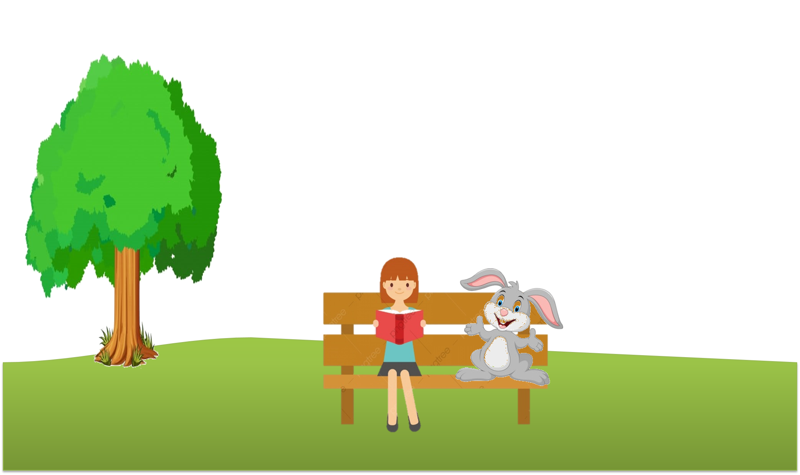
1. Nghe kể chuyện

Slide 7


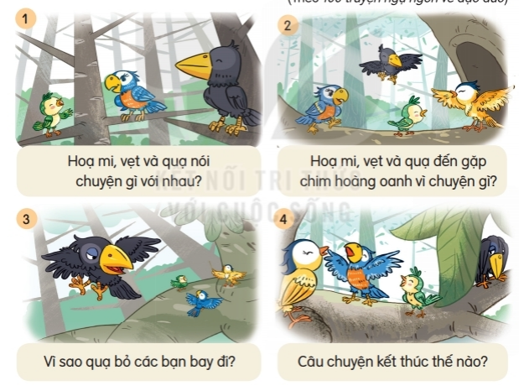

Họa mi, vẹt và quạ

Slide 8
+ Họa mi nói gì với các bạn?
Họa mi nói: “Tôi thấy chim hoàng oanh hót hay lắm nhé! Thật đáng ngưỡng mộ!”
+ Nghe họa mi nói vậy, ý kiến của vẹt thế nào?
Vẹt nói: “Hay chúng ta đến gặp hoàng oanh nhờ cậu ấy dạy hát cho.”

Slide 9
+ Họa mi, quạ và vẹt đến gặp chim hoàng oanh vì chuyện gì?
Họa mi, quạ và vẹt đến gặp chim hoàng oanh để nhờ hoàng oanh dạy hát cho.

Slide 10
+ Mấy ngày đầu, hoàng oanh dạy các bạn làm gì?
Mấy ngày đầu, hoàng oanh dạy các bạn luyện giọng.
+ Vì sao quạ bỏ các bạn bay đi?
Quạ bỏ các bạn bay đi vì quạ không kiên nhẫn luyện giọng được.

Slide 11
+ Câu chuyện kết thúc thế nào?
Họa mi và vẹt hát được giọng êm ái còn quạ chỉ biết phát ra âm thanh buồn bã: quạ… quạ … quạ…

Slide 12

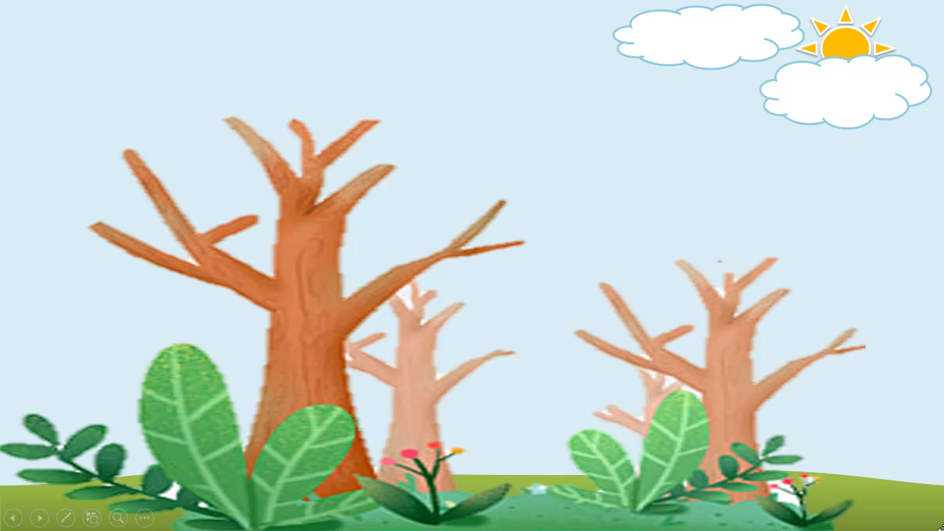
Con nghe cô kể lại toàn bộ câu chuyện.

Slide 13

THỰC HÀNH

Slide 14
2. Con chọn kể 1-2 đoạn của câu chuyện
Họa mi, vẹt và quạ

Slide 15

Câu chuyện khuyên chúng ta điều gì?
Câu chuyện khuyên chúng ta: Những người kiên trì, chăm chỉ sẽ thành công.

Slide 16

Vận dụng
Kể cho người thân nghe câu chuyện Họa mi, vẹt và quạ.
2. Tìm đọc những câu chuyện hay nói về bài học: “Chăm chỉ, kiên trì sẽ có thành công.”

